Slide 1

mkarta.uz
техническое задание

Slide 2
Цель веб-сайта mkarta.uz
Храните информацию о здоровье пользователя, диагностические ответы, рекомендации по лечению в одном месте;
Позволит врачам дать рекомендации по лечению или улучшения здоровья;
Готовить отчеты об изменениях здоровья пользователей с течением времени.

Slide 3
Информация о программном обеспечении и хостинга mkarta.uz
Сайт разрабатывается в среде joomla CMS.
Программные коды польностью расположен в репозитарие https://github.com/ruslanbek05/mkarta.uz.git , и дан общий доступ для разработки;
Хостинг сервис от hostinger.com.

Slide 4
Конфиденциальность информации
Пользовательский данные виден только пользователю и врачу. Не виден другим пользователям.
В группу врачей добавляется только на основании представленных документах.

Slide 5
Меню (для пользователей)
Меню | Изоҳ
Анализы | Введется информацию о здоровье пользователя (описание, изображение, дата)
Рекомендации врачей

Slide 6
Меню (для докторов)
Меню | Изоҳ
Анализы | Введется информацию о здоровье пользователя (описание, изображение, дата)
Информация о докторе | Здесь врачи загружают документы, подтверждающие их докторскую степень. Администратор сайта добавляет пользователя в группу врачей на основе загруженных документов. Все пользователи будут иметь доступ к информации врача.
Список пользователей | Из этого списка врач найдет нужного ему пациента.
Рекомендации врачей

Slide 7
Форма для ввода информацию о здоровье
Описание
 | В эту ячейку добавляет комментарий о болезни клиента
Тип анализа
 | В этом поле выбирается тип анализа. Например, аназил крови, УЗИ или др.
Рисунов
 | Выбирается файл рисунка
Дата
 | Дата анализа
Сохранить

Slide 8
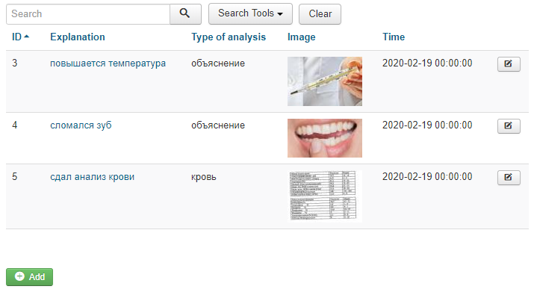
Список анализов
По ссылке открывается подробная информация

Slide 9
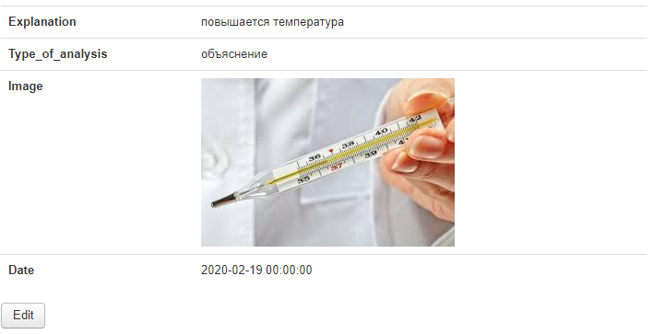
Подробная информация анализа
Доктор мижоз анализларини кўриб, лозим топса кўрсатма ва тавсияларини бериб кетади. Ушбу жойга тавсия бериш тугмаси қўйилади.

Slide 10
Список пользователей сайта
Поиск
Логин | email | Год рождения
Ivanov | Ivanov@gmail.com | 1980
James | james@gmail.com | 1965
Эта таблица видна только врачам, и врачи найдут нужного пользователя.

Slide 11
Источники доходов сайта
Реклама;
За счет комиссии, уплачиваемой пользователями за добровольное поощрение рекомендаций врачей.

